Slide 1
Эрнст Те́одор Амаде́й Го́фман
«ЩЕЛКУНЧИК»
Подготовила учитель русского языка
и литературы
Доронина Эльмира Мухамедовна
МБУ СОШ № 93 г.о.Тольятти

Slide 2
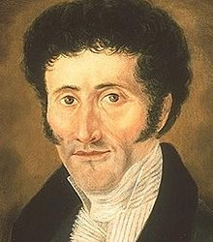
Эрнст Те́одор Амаде́й Го́фман
24 января 1776-
25 июня 1822
немецкий писатель, композитор, художник романтического направления.

Slide 3
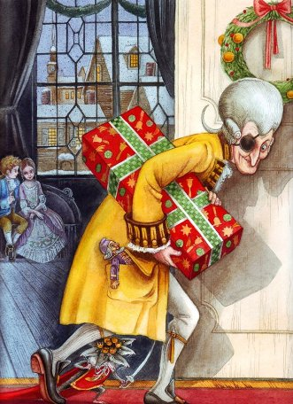

Slide 4
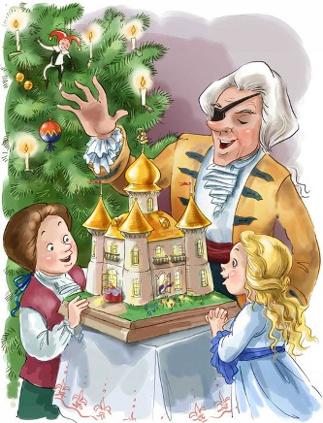

Slide 5
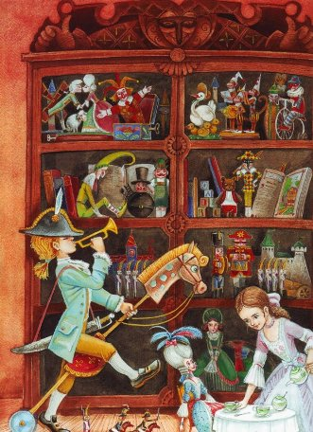

Slide 6
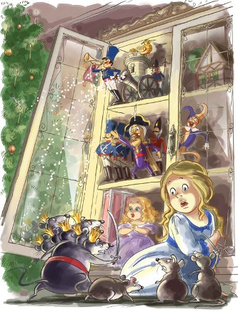

Slide 7
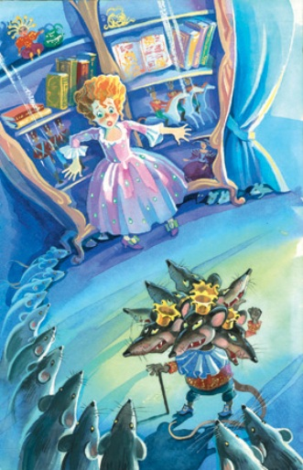

Slide 8
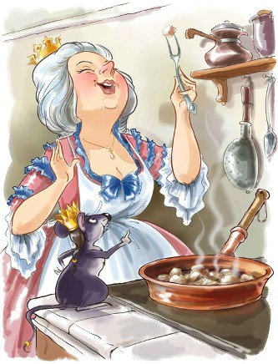

Slide 9
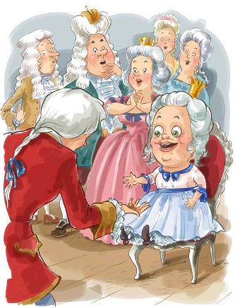

Slide 10
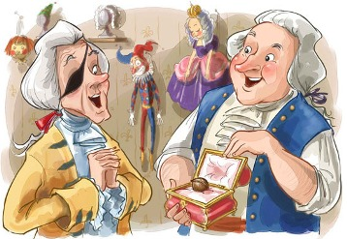

Slide 11
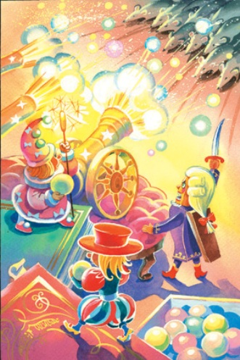

Slide 12
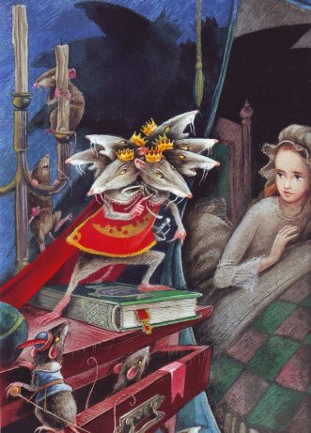

Slide 13
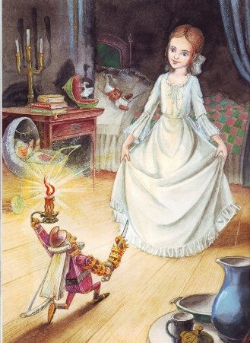

Slide 14
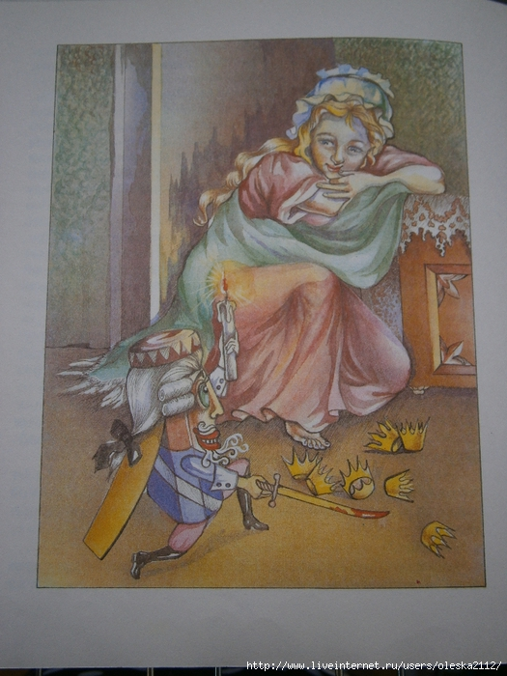

Slide 15
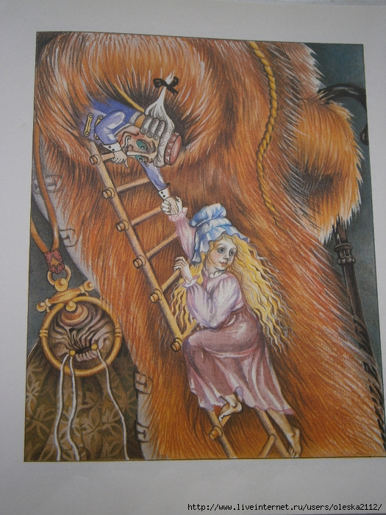

Slide 16
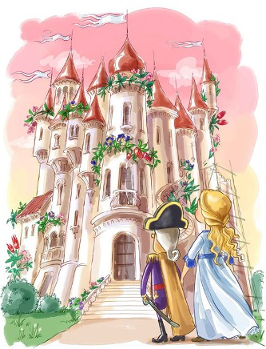

Slide 17
